Slide 1

A³
AI Orthopedics Specialist
Accurate
Automated
Accelerated
Med AI团队
汇报人：陈文轩 许赢 沈逸卿
2022年8月27日

Slide 2

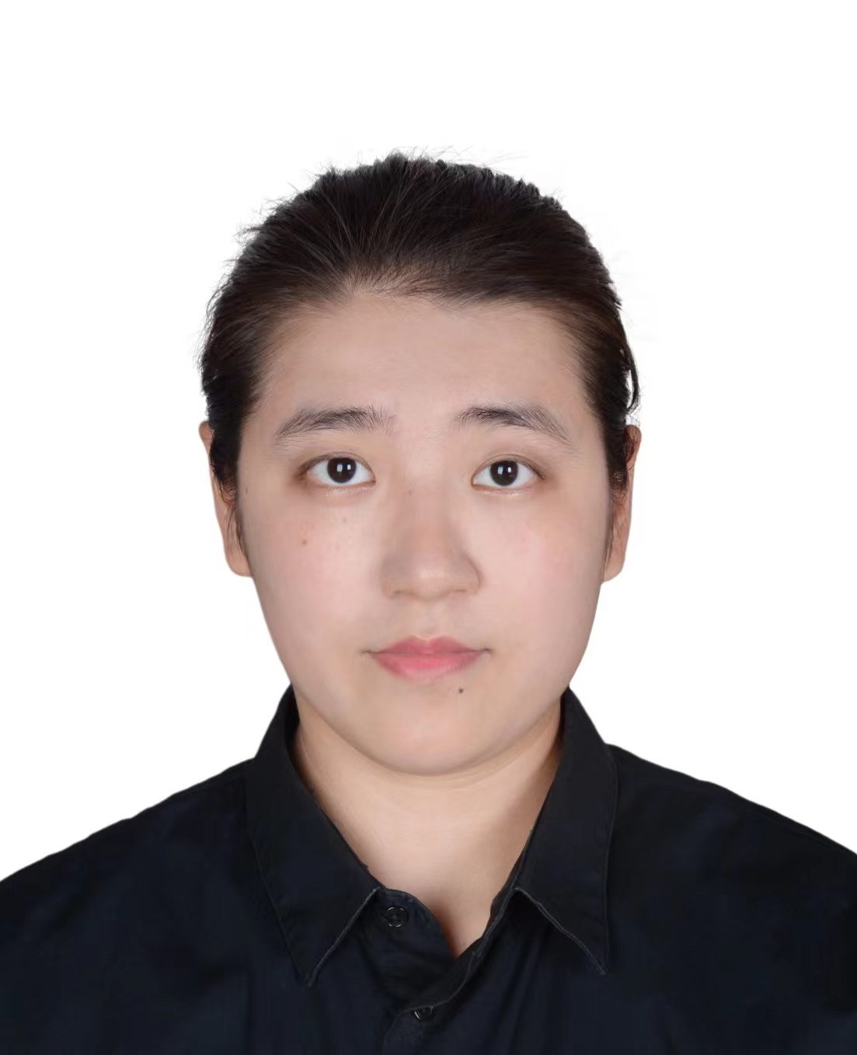
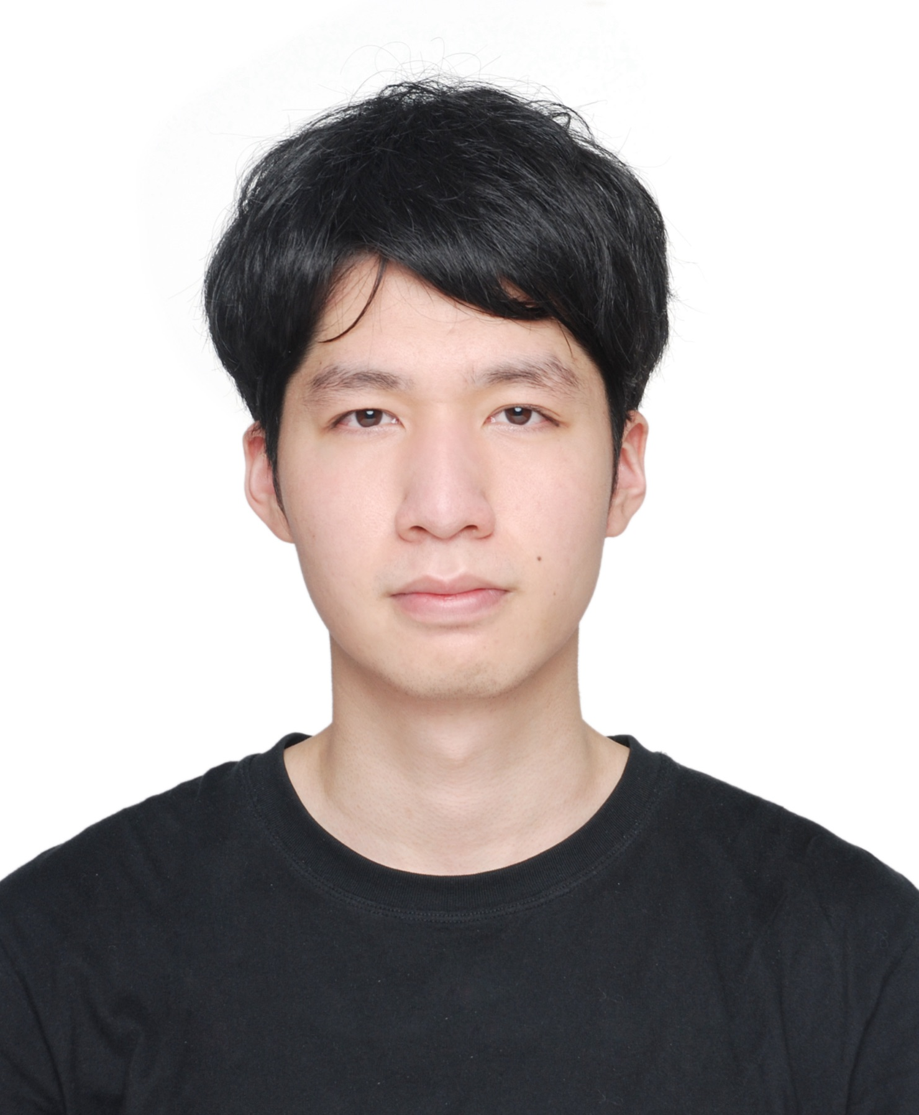


团队介绍
队伍名称：Med AI
——将医学场景中的需求与人工智能紧密结合，深度挖掘人工智能技术的应用价值，是我们团队不懈努力的方向！
陈文轩
许赢
沈逸卿
黄瑾
刘林
清华大学-博士研究生
生物医学工程专业
圣路易斯华盛顿大学-硕士研究生 计算机专业
约翰斯·霍普金斯大学 博士研究生 计算机专业
上海交通大学 本科三年级
医学专业 / 辅修人工智能
中国科学技术大学 博士研究生 计算机专业
担任队长
负责：环境配置，数据集下载、预处理、预测结果分析
负责：前期文献调研工作，任务理解，服务器环境配置，模型训练
负责：文献调研，消融学习，对当前模型的不足提出针对性改进方案
负责：商业价值分析、临床价值分析，发挥专业优势，理解任务，提出需求
负责：模型训练及调参工作，程序代码debug
2

Slide 3
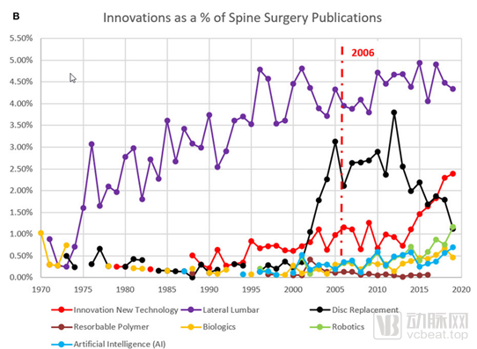
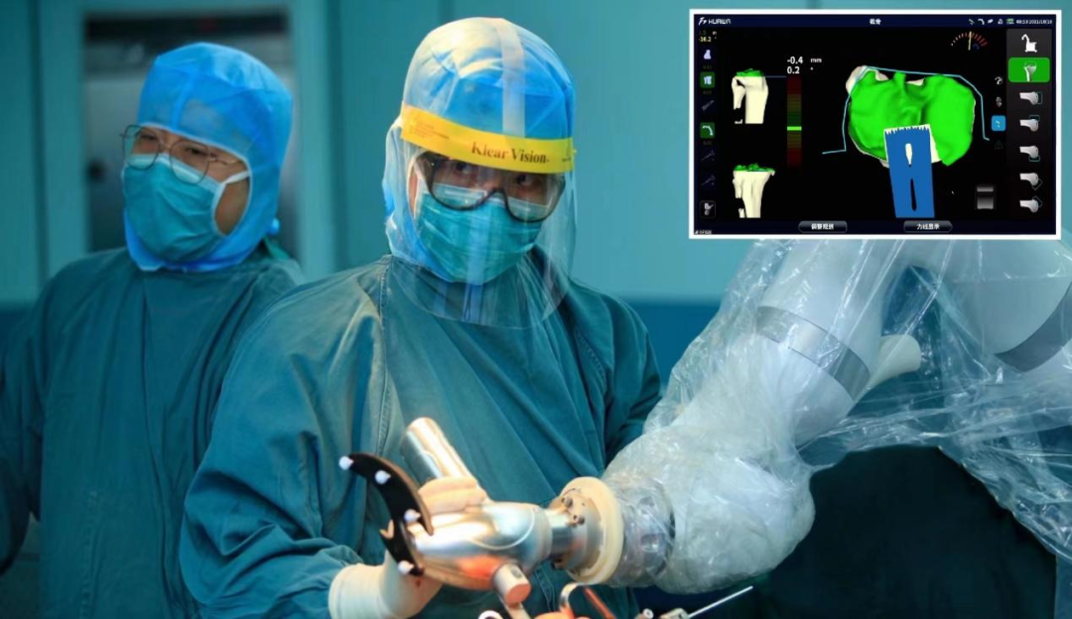
项目背景
市场痛点
产品优势
优秀骨科医生培养时间极长，收益慢，地区分布明显
过去年轻的骨科医生要成长为主刀，需要几十台或上百台手术的训练，但在机器人的辅助之下，不到10台手术，医生便能独当一面，前提是医生具备一定的外科手术基础和骨科经验。
手术经验化明显，医疗冲突多
传统骨盆骨折复位手术腰椎滑脱手术等，主要依靠医生经验；在多人牵引辅助下，由术者徒手闭合复位，不仅耗时耗力，而且复位效果难以保证。脊柱外科解剖结构复杂，毗邻重要血管神经，手术难度和风险性很高，因此迫切需要新的方法提高手术安全性和降低相关并发症。
脊柱手术机器人增加，脊柱外科的发展日益增长
脊柱手术机器人提供稳定性，减少辐射量

Slide 4
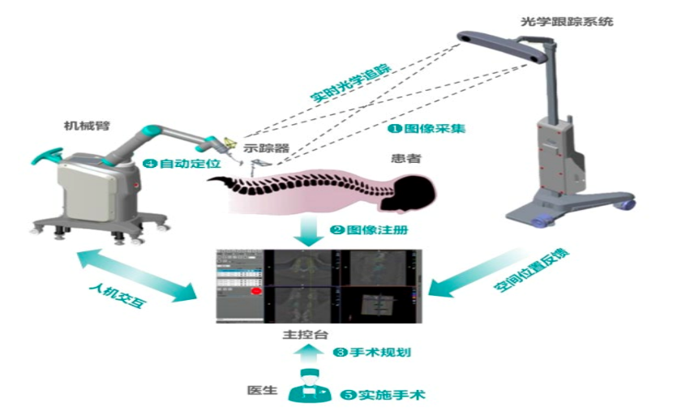

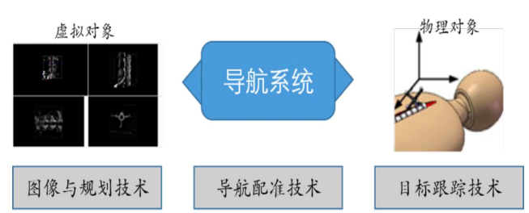
项目价值
医用场景&行业痛点
现有关节手术机器人
全膝关节置换术TKA
关节手术机器人分类 | 概念 |  | 例子
被动机器人 | 完全依赖医生操作 | 远程操作 | 曾用于肩关节手术的达芬奇机器人
 |  | 纯导航，定位 | OMNIBotics、NAVIO
半自动机器人（主动约束型） | 术前规划可以为机器人创建一个精准的切割区，需要医生靠触觉系统施加外力驱动机器人完成切割操作 |  | RIO,ROSA,Knee，Acrobot，鸿浩，骨圣元化等
全自动机器人（主动操作型） | 直接按预设程序算法和参数进行骨切割，无需人操作 |  | Tsolution One（前身Robodoc），CASPAR
关节置换术
单踝间膝关节置换术UKA
全髋关节置换术THA
脊柱外科手术
骨科创伤手术
现有脊柱手术机器人
缺乏大规模注释脊柱图像数据集
智能医疗数据的安全和隐私
nnUNet的速度慢
脊柱手术机器人分类 | 概念 |  | 例子
遥控模式 | 完全依赖医生操作 | 远程操作 | 曾用于肩关节手术的达芬奇机器人
 |  | 纯导航，定位 | OMNIBotics、NAVIO
共享操作模式 | 不能自动置针 |  | MAZOR，ROSA,ONE,Cirq，天玑
 | 可自动置针或直接置钉 |  | ORTHBOT,Excelsius GPS
监督模式 | 机器人在外科医生的密切监督下执行手术 |  | 在研
不同公共数据集之间存在领域差距
医学图像注释是一项非常耗时、专业和主观的任务
外观变化（椎体位置、金属伪影或脊柱疾病的差异）
现有player无法解决痛点！！！

Slide 5
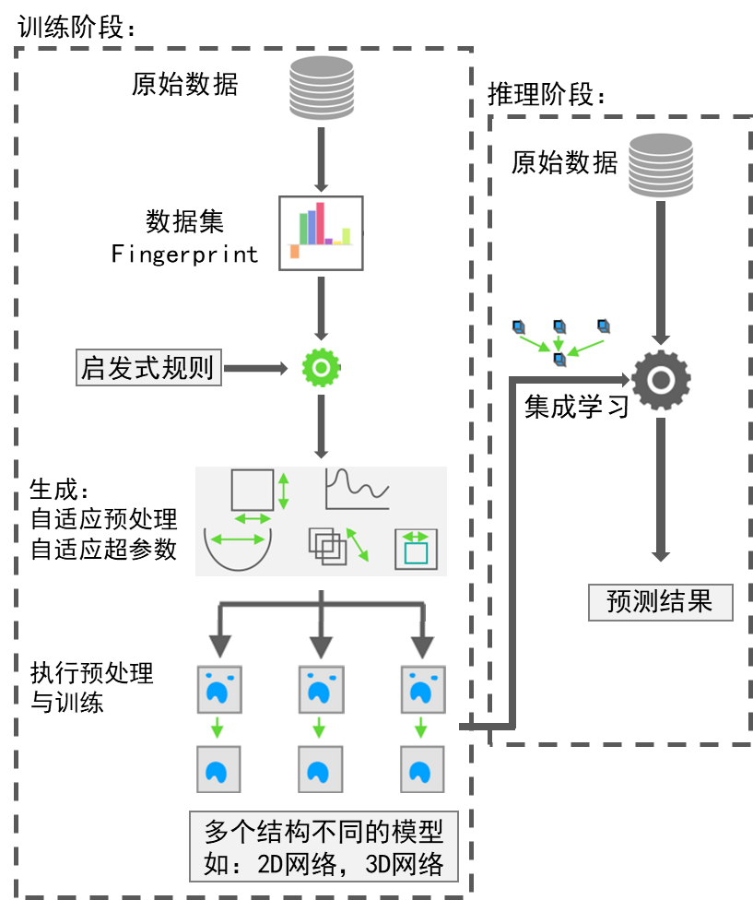
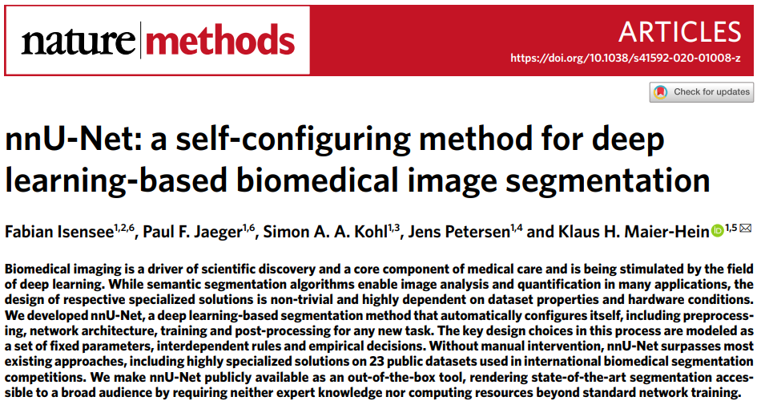
算法Baseline: nnUNet
Pipeline:
特点:
主网络结构：在U-Net基础上修改不大
关注重点：数据集的分析、预处理
预处理：裁剪Crop、正规化Normalization
训练：数据增强、学习率策略、优化器设置、Patch策略
预测：基于K-Fold的集成策略
是近年医学图像分割任务的SOTA模型
Isensee F., et al. Nat Methods (2020). https://doi.org/10.1038/s41592-020-01008-z

Slide 6

我们团队的工作：
总体思想指导：
1) 安全可靠：模型的鲁棒性
医学场景下算法的可靠性是核心指标。nnUNet文献指出：网络结构上过多的改进易导致过拟合。因此我们网络结构沿用已被充分验证的3D UNet。
2) 提高精度
对nnUNet的损失函数、集成学习的策略做改进。评价时，不仅关注Dice系数等指标，也关注实际效果。
3) 自动机器学习 AutoML
利用 AutoML 策略，减小参数搜索范围，确定最佳的批数量Batch size、切片大小Patch Size等超参数

Slide 7
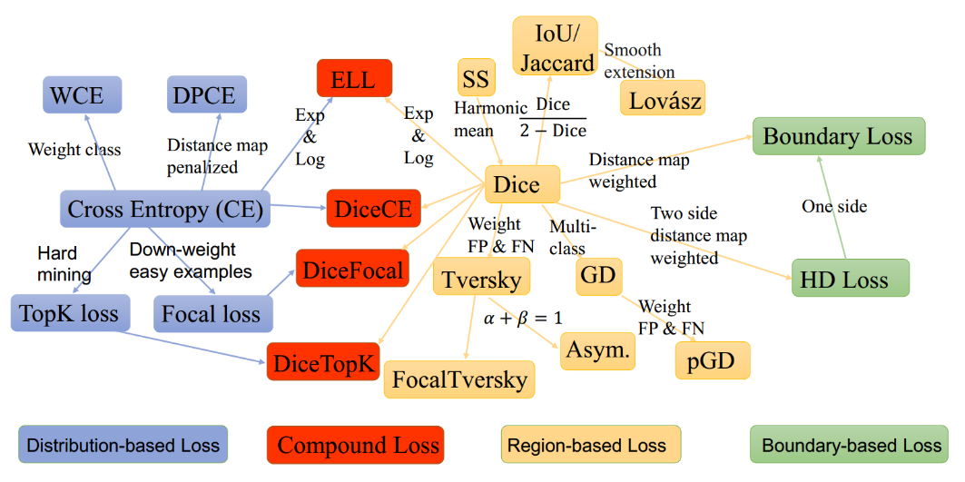


我们团队的工作：
nnUNet baseline
1) 多样化的损失函数及相关的集成学习
损失函数：
CrossEntropy + Dice Loss
集成学习：
基于K-Fold的模型集成
nnUNet原始文献
损失函数：
CrossEntropy + Dice
CrossEntropy + Focal
TopK + Dice
Soft-Lovasz + Dice
TopK + Dice + Focal 等
集成学习：
考虑数据集规模，不利用K-Fold，而是基于不同损失函数产生的不同优化平面，做模型集成
我们的方案
Med AI团队
提出解决方案
模型 LossFunc1
预测1
原始数据
集成
模型 LossFunc2
预测2
最终预测
……
模型 LossFunc N
预测N

Slide 8
我们团队的工作：
2) 自动机器学习 AutoML 策略
在训练初期，使用AutoML确定主要超参数：Batch Size, Patch Size
结果：
与nnUNet论文结论不同， nnUNet认为应当在保持Batch Size为2的前提下，尽量增大Patch Size，以增加感受野。而在本数据集中：最佳 Batch Size=4, Patch Size=(128,128,128)
3) 测试时数据增强（TTA）上的改动
取平衡
No TTA
With TTA
nnUNet中使用的测试时数据增强：镜像、旋转、变形、缩放、Gamma变换
在调参中发现，TTA中的镜像与旋转对于精度的提升较明显，故仅保留之
预测时间：15min
预测时速度快：
One case with (771*512*512)：约8min
可提高预测精度：
在随机5个Case上的平均Dice：
0.828 (TTA) VS 0.840 (no TTA)
预测慢，瓶颈在于CPU：
使用完整的TTA，预测(771*512* 512)需32min

Slide 9
成果展示：
Avg
0.9157
0.9259
0.8484
0.8649
0.9080
0.9169
0.8344
0.8484
0.8595
0.8648
0.7611
0.7647
0.8948
0.9027
0.8152
0.8263
Verse |  | 5 | 6 | 7 | 8 | 10 | 11 | 13 | 14 | 15 | 16 | 17 | 18 | Avg | Std
Dice | Baseline | 0.8958 | 0.8742 | 0.8153 | 0.8390 | 0.9059 | 0.9382 | 0.9483 | 0.9543 | 0.9604 | 0.9597 | 0.9584 | 0.9569 | 0.9157 | 0.0502
 | Our | 0.8947 | 0.8751 | 0.8873 | 0.8888 | 0.9310 | 0.9462 | 0.9571 | 0.9964 | 0.9609 | 0.9606 | 0.9671 | 0.9531 | 0.9259 | 0.0410
IOU | Baseline | 0.8113 | 0.7765 | 0.6882 | 0.7227 | 0.8280 | 0.8836 | 0.9017 | 0.9126 | 0.9238 | 0.9225 | 0.9201 | 0.9174 | 0.8484 | 0.0813
 | Our | 0.8095 | 0.7779 | 0.7974 | 0.7999 | 0.8709 | 0.8979 | 0.9177 | 0.9928 | 0.9247 | 0.9242 | 0.9363 | 0.9104 | 0.8649 | 0.0692
Dice | Baseline | 0.8702 | 0.8510 | 0.8551 | 0.8409 | 0.8907 | 0.9466 | 0.9459 | 0.9336 | 0.9523 | 0.9518 | 0.9533 | 0.9383 | 0.9080 | 0.0425
 | Our | 0.8802 | 0.8572 | 0.8882 | 0.9000 | 0.9420 | 0.9501 | 0.9560 | 0.9323 | 0.9095 | 0.9324 | 0.9619 | 0.9523 | 0.9169 | 0.0345
IOU | Baseline | 0.7702 | 0.7406 | 0.7469 | 0.7255 | 0.8029 | 0.8986 | 0.8974 | 0.8755 | 0.9089 | 0.9080 | 0.9108 | 0.8838 | 0.8344 | 0.0700
 | Our | 0.7860 | 0.7501 | 0.7989 | 0.8182 | 0.8904 | 0.9049 | 0.9157 | 0.8732 | 0.8340 | 0.8734 | 0.9266 | 0.9089 | 0.8484 | 0.0575
Dice | Baseline | 0.7477 | 0.7461 | 0.8682 | 0.8617 | 0.8077 | 0.8381 | 0.9036 | 0.9383 | 0.9367 | 0.9372 | 0.9217 | 0.9695 | 0.8595 | 0.0729
 | Our | 0.8218 | 0.7643 | 0.8765 | 0.8817 | 0.8123 | 0.8585 | 0.8755 | 0.9208 | 0.9252 | 0.9065 | 0.8979 | 0.9207 | 0.8648 | 0.0448
IOU | Baseline | 0.5971 | 0.5950 | 0.7671 | 0.7570 | 0.6774 | 0.7213 | 0.8242 | 0.8838 | 0.8809 | 0.8818 | 0.8548 | 0.9408 | 0.7611 | 0.1097
 | Our | 0.6975 | 0.6185 | 0.7802 | 0.7884 | 0.6839 | 0.7521 | 0.7786 | 0.8532 | 0.8608 | 0.8290 | 0.8147 | 0.8531 | 0.7647 | 0.0682
Dice | Baseline | 0.8379 | 0.8238 | 0.8462 | 0.8472 | 0.8681 | 0.9076 | 0.9326 | 0.9421 | 0.9498 | 0.9496 | 0.9445 | 0.9549 | 0.8948 | 0.0451
 | Our | 0.8656 | 0.8322 | 0.8840 | 0.8902 | 0.8951 | 0.9183 | 0.9295 | 0.9498 | 0.9319 | 0.9332 | 0.9423 | 0.9420 | 0.9027 | 0.0342
IOU | Baseline | 0.7262 | 0.7041 | 0.7341 | 0.7350 | 0.7695 | 0.8345 | 0.8744 | 0.8906 | 0.9046 | 0.9041 | 0.8952 | 0.9140 | 0.8152 | 0.0722
 | Our | 0.7643 | 0.7155 | 0.7922 | 0.8022 | 0.8151 | 0.8516 | 0.8707 | 0.9064 | 0.8732 | 0.8755 | 0.8925 | 0.8908 | 0.8263 | 0.0554

Slide 10
成果展示：
7
0.8153
0.8873
0.6882
0.7974
0.8551
0.8882
0.7469
0.7989
0.8682
0.8765
0.7671
0.7802
0.8462
0.8840
0.7341
0.7922
Verse |  | 5 | 6 | 7 | 8 | 10 | 11 | 13 | 14 | 15 | 16 | 17 | 18 | Avg | Std
Dice | Baseline | 0.8958 | 0.8742 | 0.8153 | 0.8390 | 0.9059 | 0.9382 | 0.9483 | 0.9543 | 0.9604 | 0.9597 | 0.9584 | 0.9569 | 0.9157 | 0.0502
 | Our | 0.8947 | 0.8751 | 0.8873 | 0.8888 | 0.9310 | 0.9462 | 0.9571 | 0.9964 | 0.9609 | 0.9606 | 0.9671 | 0.9531 | 0.9259 | 0.0410
IOU | Baseline | 0.8113 | 0.7765 | 0.6882 | 0.7227 | 0.8280 | 0.8836 | 0.9017 | 0.9126 | 0.9238 | 0.9225 | 0.9201 | 0.9174 | 0.8484 | 0.0813
 | Our | 0.8095 | 0.7779 | 0.7974 | 0.7999 | 0.8709 | 0.8979 | 0.9177 | 0.9928 | 0.9247 | 0.9242 | 0.9363 | 0.9104 | 0.8649 | 0.0692
Dice | Baseline | 0.8702 | 0.8510 | 0.8551 | 0.8409 | 0.8907 | 0.9466 | 0.9459 | 0.9336 | 0.9523 | 0.9518 | 0.9533 | 0.9383 | 0.9080 | 0.0425
 | Our | 0.8802 | 0.8572 | 0.8882 | 0.9000 | 0.9420 | 0.9501 | 0.9560 | 0.9323 | 0.9095 | 0.9324 | 0.9619 | 0.9523 | 0.9169 | 0.0345
IOU | Baseline | 0.7702 | 0.7406 | 0.7469 | 0.7255 | 0.8029 | 0.8986 | 0.8974 | 0.8755 | 0.9089 | 0.9080 | 0.9108 | 0.8838 | 0.8344 | 0.0700
 | Our | 0.7860 | 0.7501 | 0.7989 | 0.8182 | 0.8904 | 0.9049 | 0.9157 | 0.8732 | 0.8340 | 0.8734 | 0.9266 | 0.9089 | 0.8484 | 0.0575
Dice | Baseline | 0.7477 | 0.7461 | 0.8682 | 0.8617 | 0.8077 | 0.8381 | 0.9036 | 0.9383 | 0.9367 | 0.9372 | 0.9217 | 0.9695 | 0.8595 | 0.0729
 | Our | 0.8218 | 0.7643 | 0.8765 | 0.8817 | 0.8123 | 0.8585 | 0.8755 | 0.9208 | 0.9252 | 0.9065 | 0.8979 | 0.9207 | 0.8648 | 0.0448
IOU | Baseline | 0.5971 | 0.5950 | 0.7671 | 0.7570 | 0.6774 | 0.7213 | 0.8242 | 0.8838 | 0.8809 | 0.8818 | 0.8548 | 0.9408 | 0.7611 | 0.1097
 | Our | 0.6975 | 0.6185 | 0.7802 | 0.7884 | 0.6839 | 0.7521 | 0.7786 | 0.8532 | 0.8608 | 0.8290 | 0.8147 | 0.8531 | 0.7647 | 0.0682
Dice | Baseline | 0.8379 | 0.8238 | 0.8462 | 0.8472 | 0.8681 | 0.9076 | 0.9326 | 0.9421 | 0.9498 | 0.9496 | 0.9445 | 0.9549 | 0.8948 | 0.0451
 | Our | 0.8656 | 0.8322 | 0.8840 | 0.8902 | 0.8951 | 0.9183 | 0.9295 | 0.9498 | 0.9319 | 0.9332 | 0.9423 | 0.9420 | 0.9027 | 0.0342
IOU | Baseline | 0.7262 | 0.7041 | 0.7341 | 0.7350 | 0.7695 | 0.8345 | 0.8744 | 0.8906 | 0.9046 | 0.9041 | 0.8952 | 0.9140 | 0.8152 | 0.0722
 | Our | 0.7643 | 0.7155 | 0.7922 | 0.8022 | 0.8151 | 0.8516 | 0.8707 | 0.9064 | 0.8732 | 0.8755 | 0.8925 | 0.8908 | 0.8263 | 0.0554

Slide 11
成果展示：
10
0.9059
0.9310
0.8280
0.8709
0.8907
0.9420
0.8029
0.8904
0.8077
0.8123
0.6774
0.6839
0.8681
0.8951
0.7695
0.8151
Verse |  | 5 | 6 | 7 | 8 | 10 | 11 | 13 | 14 | 15 | 16 | 17 | 18 | Avg | Std
Dice | Baseline | 0.8958 | 0.8742 | 0.8153 | 0.8390 | 0.9059 | 0.9382 | 0.9483 | 0.9543 | 0.9604 | 0.9597 | 0.9584 | 0.9569 | 0.9157 | 0.0502
 | Our | 0.8947 | 0.8751 | 0.8873 | 0.8888 | 0.9310 | 0.9462 | 0.9571 | 0.9964 | 0.9609 | 0.9606 | 0.9671 | 0.9531 | 0.9259 | 0.0410
IOU | Baseline | 0.8113 | 0.7765 | 0.6882 | 0.7227 | 0.8280 | 0.8836 | 0.9017 | 0.9126 | 0.9238 | 0.9225 | 0.9201 | 0.9174 | 0.8484 | 0.0813
 | Our | 0.8095 | 0.7779 | 0.7974 | 0.7999 | 0.8709 | 0.8979 | 0.9177 | 0.9928 | 0.9247 | 0.9242 | 0.9363 | 0.9104 | 0.8649 | 0.0692
Dice | Baseline | 0.8702 | 0.8510 | 0.8551 | 0.8409 | 0.8907 | 0.9466 | 0.9459 | 0.9336 | 0.9523 | 0.9518 | 0.9533 | 0.9383 | 0.9080 | 0.0425
 | Our | 0.8802 | 0.8572 | 0.8882 | 0.9000 | 0.9420 | 0.9501 | 0.9560 | 0.9323 | 0.9095 | 0.9324 | 0.9619 | 0.9523 | 0.9169 | 0.0345
IOU | Baseline | 0.7702 | 0.7406 | 0.7469 | 0.7255 | 0.8029 | 0.8986 | 0.8974 | 0.8755 | 0.9089 | 0.9080 | 0.9108 | 0.8838 | 0.8344 | 0.0700
 | Our | 0.7860 | 0.7501 | 0.7989 | 0.8182 | 0.8904 | 0.9049 | 0.9157 | 0.8732 | 0.8340 | 0.8734 | 0.9266 | 0.9089 | 0.8484 | 0.0575
Dice | Baseline | 0.7477 | 0.7461 | 0.8682 | 0.8617 | 0.8077 | 0.8381 | 0.9036 | 0.9383 | 0.9367 | 0.9372 | 0.9217 | 0.9695 | 0.8595 | 0.0729
 | Our | 0.8218 | 0.7643 | 0.8765 | 0.8817 | 0.8123 | 0.8585 | 0.8755 | 0.9208 | 0.9252 | 0.9065 | 0.8979 | 0.9207 | 0.8648 | 0.0448
IOU | Baseline | 0.5971 | 0.5950 | 0.7671 | 0.7570 | 0.6774 | 0.7213 | 0.8242 | 0.8838 | 0.8809 | 0.8818 | 0.8548 | 0.9408 | 0.7611 | 0.1097
 | Our | 0.6975 | 0.6185 | 0.7802 | 0.7884 | 0.6839 | 0.7521 | 0.7786 | 0.8532 | 0.8608 | 0.8290 | 0.8147 | 0.8531 | 0.7647 | 0.0682
Dice | Baseline | 0.8379 | 0.8238 | 0.8462 | 0.8472 | 0.8681 | 0.9076 | 0.9326 | 0.9421 | 0.9498 | 0.9496 | 0.9445 | 0.9549 | 0.8948 | 0.0451
 | Our | 0.8656 | 0.8322 | 0.8840 | 0.8902 | 0.8951 | 0.9183 | 0.9295 | 0.9498 | 0.9319 | 0.9332 | 0.9423 | 0.9420 | 0.9027 | 0.0342
IOU | Baseline | 0.7262 | 0.7041 | 0.7341 | 0.7350 | 0.7695 | 0.8345 | 0.8744 | 0.8906 | 0.9046 | 0.9041 | 0.8952 | 0.9140 | 0.8152 | 0.0722
 | Our | 0.7643 | 0.7155 | 0.7922 | 0.8022 | 0.8151 | 0.8516 | 0.8707 | 0.9064 | 0.8732 | 0.8755 | 0.8925 | 0.8908 | 0.8263 | 0.0554

Slide 12
成果展示：
14
0.9543
0.9964
0.9126
0.9928
0.9336
0.9323
0.8755
0.8732
0.9383
0.9208
0.8838
0.8532
0.9421
0.9498
0.8906
0.9064
Verse |  | 5 | 6 | 7 | 8 | 10 | 11 | 13 | 14 | 15 | 16 | 17 | 18 | Avg | Std
Dice | Baseline | 0.8958 | 0.8742 | 0.8153 | 0.8390 | 0.9059 | 0.9382 | 0.9483 | 0.9543 | 0.9604 | 0.9597 | 0.9584 | 0.9569 | 0.9157 | 0.0502
 | Our | 0.8947 | 0.8751 | 0.8873 | 0.8888 | 0.9310 | 0.9462 | 0.9571 | 0.9964 | 0.9609 | 0.9606 | 0.9671 | 0.9531 | 0.9259 | 0.0410
IOU | Baseline | 0.8113 | 0.7765 | 0.6882 | 0.7227 | 0.8280 | 0.8836 | 0.9017 | 0.9126 | 0.9238 | 0.9225 | 0.9201 | 0.9174 | 0.8484 | 0.0813
 | Our | 0.8095 | 0.7779 | 0.7974 | 0.7999 | 0.8709 | 0.8979 | 0.9177 | 0.9928 | 0.9247 | 0.9242 | 0.9363 | 0.9104 | 0.8649 | 0.0692
Dice | Baseline | 0.8702 | 0.8510 | 0.8551 | 0.8409 | 0.8907 | 0.9466 | 0.9459 | 0.9336 | 0.9523 | 0.9518 | 0.9533 | 0.9383 | 0.9080 | 0.0425
 | Our | 0.8802 | 0.8572 | 0.8882 | 0.9000 | 0.9420 | 0.9501 | 0.9560 | 0.9323 | 0.9095 | 0.9324 | 0.9619 | 0.9523 | 0.9169 | 0.0345
IOU | Baseline | 0.7702 | 0.7406 | 0.7469 | 0.7255 | 0.8029 | 0.8986 | 0.8974 | 0.8755 | 0.9089 | 0.9080 | 0.9108 | 0.8838 | 0.8344 | 0.0700
 | Our | 0.7860 | 0.7501 | 0.7989 | 0.8182 | 0.8904 | 0.9049 | 0.9157 | 0.8732 | 0.8340 | 0.8734 | 0.9266 | 0.9089 | 0.8484 | 0.0575
Dice | Baseline | 0.7477 | 0.7461 | 0.8682 | 0.8617 | 0.8077 | 0.8381 | 0.9036 | 0.9383 | 0.9367 | 0.9372 | 0.9217 | 0.9695 | 0.8595 | 0.0729
 | Our | 0.8218 | 0.7643 | 0.8765 | 0.8817 | 0.8123 | 0.8585 | 0.8755 | 0.9208 | 0.9252 | 0.9065 | 0.8979 | 0.9207 | 0.8648 | 0.0448
IOU | Baseline | 0.5971 | 0.5950 | 0.7671 | 0.7570 | 0.6774 | 0.7213 | 0.8242 | 0.8838 | 0.8809 | 0.8818 | 0.8548 | 0.9408 | 0.7611 | 0.1097
 | Our | 0.6975 | 0.6185 | 0.7802 | 0.7884 | 0.6839 | 0.7521 | 0.7786 | 0.8532 | 0.8608 | 0.8290 | 0.8147 | 0.8531 | 0.7647 | 0.0682
Dice | Baseline | 0.8379 | 0.8238 | 0.8462 | 0.8472 | 0.8681 | 0.9076 | 0.9326 | 0.9421 | 0.9498 | 0.9496 | 0.9445 | 0.9549 | 0.8948 | 0.0451
 | Our | 0.8656 | 0.8322 | 0.8840 | 0.8902 | 0.8951 | 0.9183 | 0.9295 | 0.9498 | 0.9319 | 0.9332 | 0.9423 | 0.9420 | 0.9027 | 0.0342
IOU | Baseline | 0.7262 | 0.7041 | 0.7341 | 0.7350 | 0.7695 | 0.8345 | 0.8744 | 0.8906 | 0.9046 | 0.9041 | 0.8952 | 0.9140 | 0.8152 | 0.0722
 | Our | 0.7643 | 0.7155 | 0.7922 | 0.8022 | 0.8151 | 0.8516 | 0.8707 | 0.9064 | 0.8732 | 0.8755 | 0.8925 | 0.8908 | 0.8263 | 0.0554

Slide 13
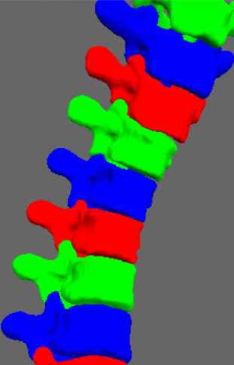
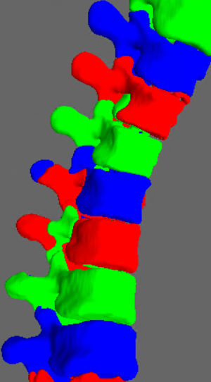
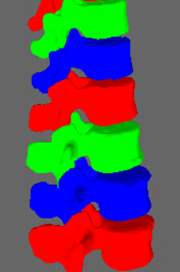
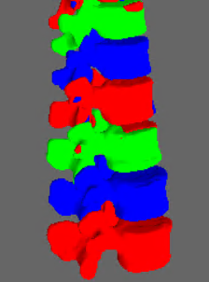
成果展示：
直观评价：
Case 1
Case 2
Ground Truth
Prediction
Ground Truth
Prediction

Slide 14
Roadmap & Future
复现鑫君特方给到的nnUnet的demo
尝试多样化的损失函数，实现相关的集成学习
测试时数据增强（TTA）上的改动
7月第1周
7月第2周
7月第3-4周
8月第1-2周
8月第3周
往后
熟悉项目内容，明确人员分工
查阅相关资料，尝试寻求突破
使用AutoML，实现自动机器学习
精确度高
运行速度快
对于本任务而言，我们认为未来应该从以上两点着手，同时在临床中应用多模态影像技术，进一步提升模型性能

Slide 15
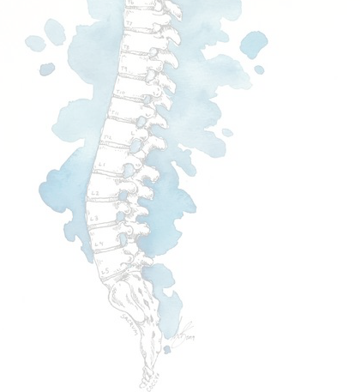
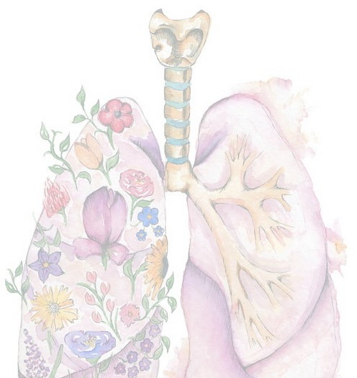

Med AI
--- 赋能 A³ 骨科诊断

Slide 16
Dice & IOU
Verse |  | 1 | 2 | 3 | 4 | 5 | 6 | 7 | 8 | 9 | 10 | 11 | 12 | 13 | 14 | 15 | 16 | 17 | 18 | Avg | Std
Dice | Baseline | 0.7921 | 0.9333 | 0.9522 | 0.9475 | 0.8958 | 0.8742 | 0.8153 | 0.8390 | 0.9017 | 0.9059 | 0.9382 | 0.9486 | 0.9483 | 0.9543 | 0.9604 | 0.9597 | 0.9584 | 0.9569 | 0.9157 | 0.0502
 | Our | 0.8120 | 0.9206 | 0.9349 | 0.9350 | 0.8947 | 0.8751 | 0.8873 | 0.8888 | 0.8991 | 0.9310 | 0.9462 | 0.9470 | 0.9571 | 0.9964 | 0.9609 | 0.9606 | 0.9671 | 0.9531 | 0.9259 | 0.0410
IOU | Baseline | 0.6558 | 0.8749 | 0.9088 | 0.9002 | 0.8113 | 0.7765 | 0.6882 | 0.7227 | 0.8210 | 0.8280 | 0.8836 | 0.9022 | 0.9017 | 0.9126 | 0.9238 | 0.9225 | 0.9201 | 0.9174 | 0.8484 | 0.0813
 | Our | 0.6835 | 0.8529 | 0.8778 | 0.8779 | 0.8095 | 0.7779 | 0.7974 | 0.7999 | 0.8167 | 0.8709 | 0.8979 | 0.8993 | 0.9177 | 0.9928 | 0.9247 | 0.9242 | 0.9363 | 0.9104 | 0.8649 | 0.0692
Dice | Baseline | 0.8336 | 0.9243 | 0.9369 | 0.9149 | 0.8702 | 0.8510 | 0.8551 | 0.8409 | 0.8536 | 0.8907 | 0.9466 | 0.9516 | 0.9459 | 0.9336 | 0.9523 | 0.9518 | 0.9533 | 0.9383 | 0.9080 | 0.0425
 | Our | 0.8309 | 0.9181 | 0.9385 | 0.8992 | 0.8802 | 0.8572 | 0.8882 | 0.9000 | 0.9036 | 0.9420 | 0.9501 | 0.9509 | 0.9560 | 0.9323 | 0.9095 | 0.9324 | 0.9619 | 0.9523 | 0.9169 | 0.0345
IOU | Baseline | 0.7147 | 0.8593 | 0.8813 | 0.8431 | 0.7702 | 0.7406 | 0.7469 | 0.7255 | 0.7446 | 0.8029 | 0.8986 | 0.9077 | 0.8974 | 0.8755 | 0.9089 | 0.9080 | 0.9108 | 0.8838 | 0.8344 | 0.0700
 | Our | 0.7107 | 0.8486 | 0.8841 | 0.8169 | 0.7860 | 0.7501 | 0.7989 | 0.8182 | 0.8242 | 0.8904 | 0.9049 | 0.9064 | 0.9157 | 0.8732 | 0.8340 | 0.8734 | 0.9266 | 0.9089 | 0.8484 | 0.0575
Dice | Baseline | None | None | 0.7083 | 0.8465 | 0.7477 | 0.7461 | 0.8682 | 0.8617 | 0.8973 | 0.8077 | 0.8381 | 0.8241 | 0.9036 | 0.9383 | 0.9367 | 0.9372 | 0.9217 | 0.9695 | 0.8595 | 0.0729
 | Our | None | None | 0.7999 | 0.8802 | 0.8218 | 0.7643 | 0.8765 | 0.8817 | 0.8702 | 0.8123 | 0.8585 | 0.8247 | 0.8755 | 0.9208 | 0.9252 | 0.9065 | 0.8979 | 0.9207 | 0.8648 | 0.0448
IOU | Baseline | None | None | 0.5483 | 0.7339 | 0.5971 | 0.5950 | 0.7671 | 0.7570 | 0.8137 | 0.6774 | 0.7213 | 0.7008 | 0.8242 | 0.8838 | 0.8809 | 0.8818 | 0.8548 | 0.9408 | 0.7611 | 0.1097
 | Our | None | None | 0.6665 | 0.7860 | 0.6975 | 0.6185 | 0.7802 | 0.7884 | 0.7702 | 0.6839 | 0.7521 | 0.7017 | 0.7786 | 0.8532 | 0.8608 | 0.8290 | 0.8147 | 0.8531 | 0.7647 | 0.0682
Dice | Baseline | 0.8129 | 0.9288 | 0.8658 | 0.9030 | 0.8379 | 0.8238 | 0.8462 | 0.8472 | 0.8842 | 0.8681 | 0.9076 | 0.9081 | 0.9326 | 0.9421 | 0.9498 | 0.9496 | 0.9445 | 0.9549 | 0.8948 | 0.0451
 | Our | 0.8215 | 0.9194 | 0.8911 | 0.9048 | 0.8656 | 0.8322 | 0.8840 | 0.8902 | 0.8910 | 0.8951 | 0.9183 | 0.9075 | 0.9295 | 0.9498 | 0.9319 | 0.9332 | 0.9423 | 0.9420 | 0.9027 | 0.0342
IOU | Baseline | 0.6852 | 0.8671 | 0.7795 | 0.8257 | 0.7262 | 0.7041 | 0.7341 | 0.7350 | 0.7931 | 0.7695 | 0.8345 | 0.8369 | 0.8744 | 0.8906 | 0.9046 | 0.9041 | 0.8952 | 0.9140 | 0.8152 | 0.0722
 | Our | 0.6971 | 0.8507 | 0.8095 | 0.8269 | 0.7643 | 0.7155 | 0.7922 | 0.8022 | 0.8037 | 0.8151 | 0.8516 | 0.8358 | 0.8707 | 0.9064 | 0.8732 | 0.8755 | 0.8925 | 0.8908 | 0.8263 | 0.0554

Slide 17
Case 1
Ground Truth
Prediction

Slide 18
Case 2
Ground Truth
Prediction

Slide 19
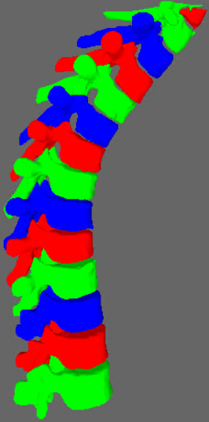
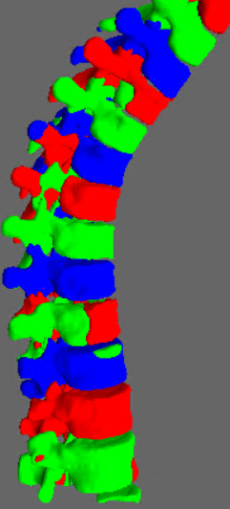
Case 3
Ground Truth
Prediction

Slide 20
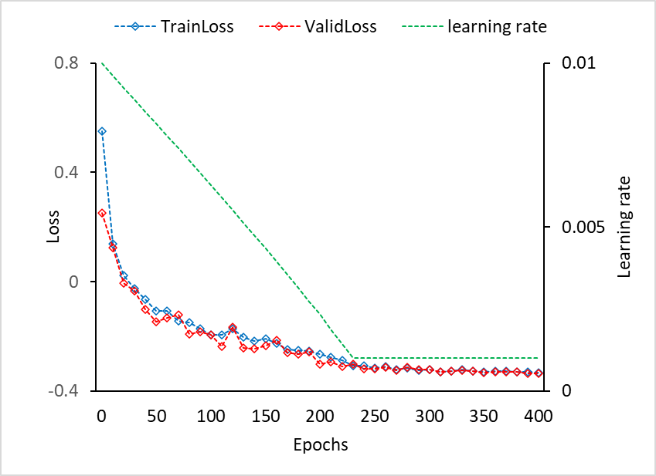
训练过程
Loss function: Cross Entropy + Dice
Batch size: 4
Patch size: 128*128
Learning rate: Linear attenuation to 0.001 at 250 epochs

